Slide 1

Análise do Sistema de Informação EstTuna
Fábio Santo 140221068
Miguel Furtado 120221006
Rui Oliveira 140221048
Modelação de Sistemas de Informação – Profª Patrícia Macedo

Slide 2
Que tópicos serão abordados:
Conhecer a EstTuna.
Processos de Negócios Escolhidos
O Desenvolvimento dos Diagramas de Atividades
Ao Encontro dos Requisitos
Que Casos são Casos de Uso?
O Desenvolvimento dos Detalhes de Use Case
O Desenvolvimento dos MockUps
O Desenvolvimento do Diagrama de Classes inicial
A Realização dos Use Cases
A Escolha da Arquitetura Geral

Slide 3

Conhecer a EstTuna
Tuna masculina da Escola Superior de Tecnologias
Atividades principais da EstTuna
Organizam espetáculos
Participam em espetáculos
Notes:
Pesquisa sobre a EstTuna e as suas funções.
Redação de uma série de perguntas a fazer aos membros da tuna.
Marcação de data para se fazer as perguntas.
Perguntar sobre a história da EstTuna e quais as funções que esta desempenha.

Slide 4

Processos de Negócios Escolhidos
Gestão de Eventos
Gestão de Prémios
Notes:
O que são os processos de negócio?
Que processos de negócios podiamos escolher?
Quais os processos de negócios escolhidos?
Porque escolhemos estes processos de negócios?
O que se espera desta escolha.

Slide 5
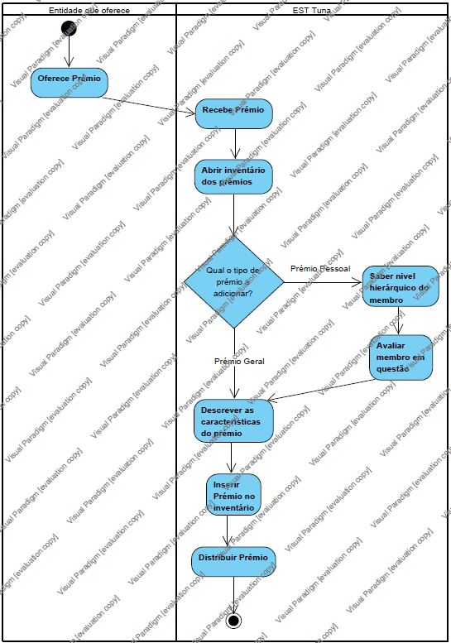
O Desenvolvimento dos Diagramas de Atividades
Diagrama de Gestão de Eventos.
Diagrama de Gestão de Prémios.
Notes:
Ferramenta Usada
Dificuldades Encontradas.
Que conclusões foram tiradas com a construção e conclusão dos diagramas.

Slide 6

Ao Encontro dos Requisitos
Processo de Levantamento de Requisitos
Entrevista com a EstTuna.
Seleção da informação.
Notes:
Dificuldades encontradas.
Beneficios do levantamento de requisitos.

Slide 7
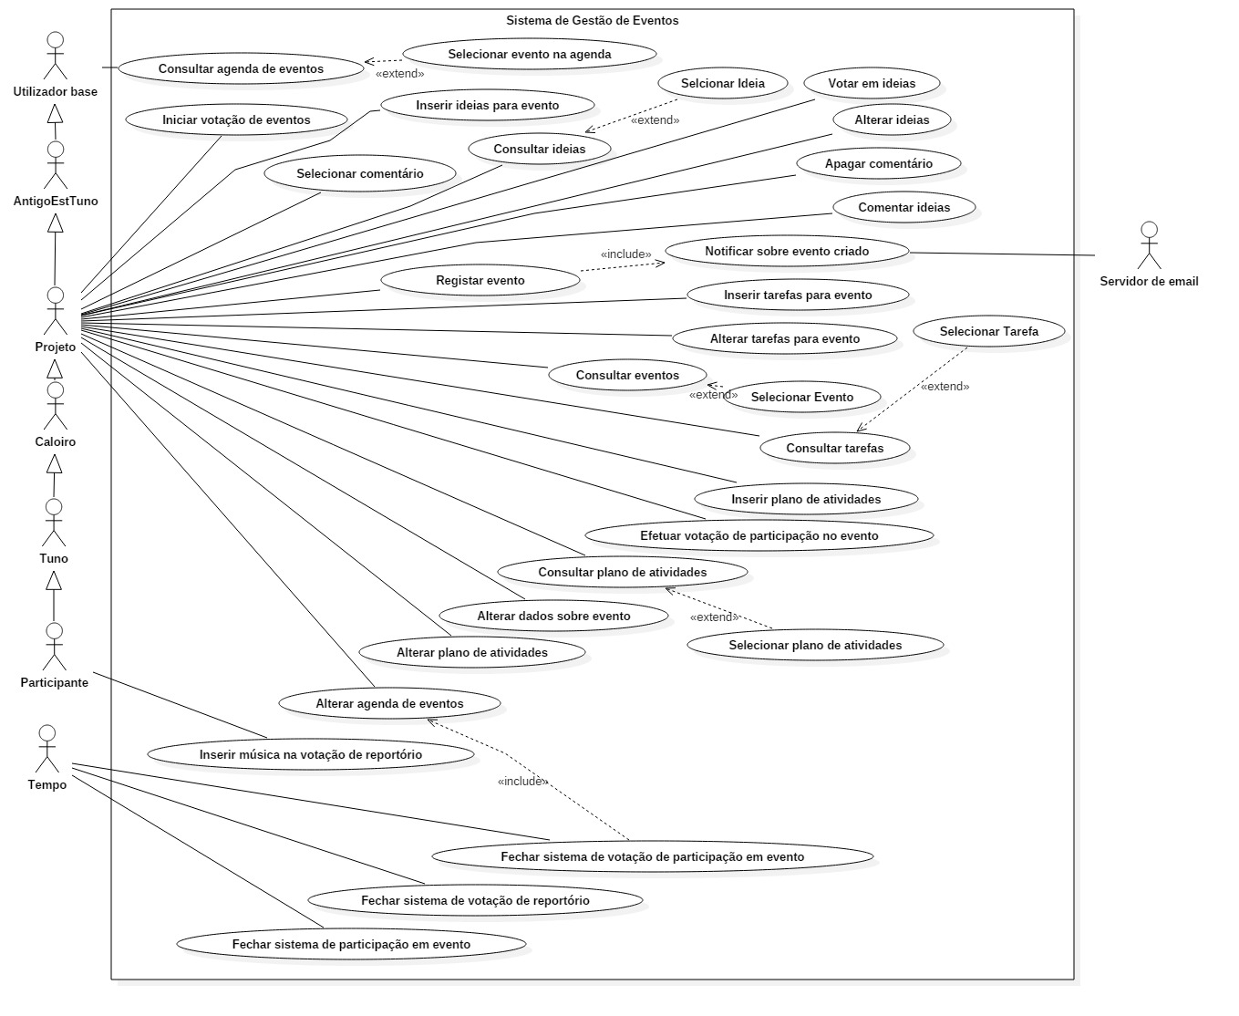
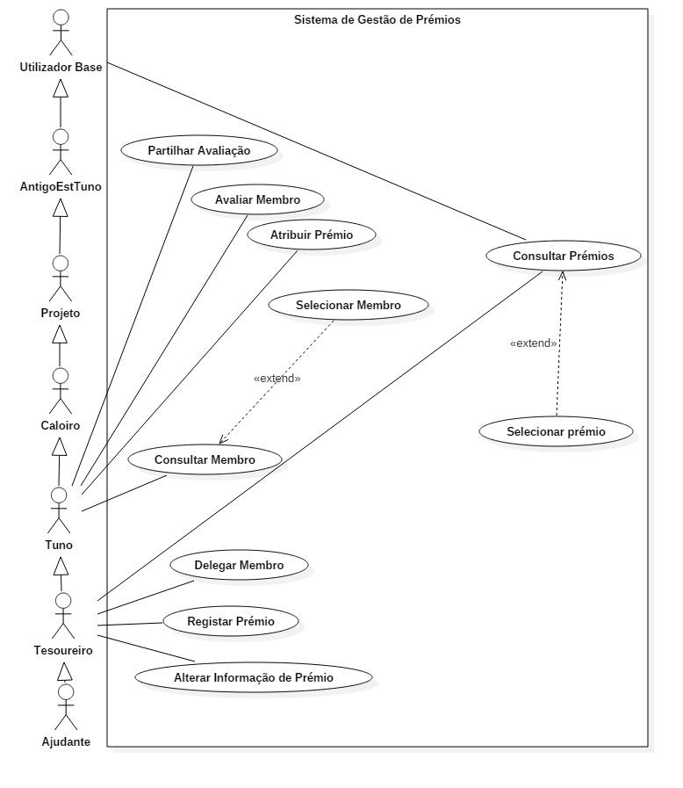
Que Casos são Casos de Uso?
Notes:
Qual o propósito dos casos de uso?
O que envolve os casos de uso?
Como começar?
Identificação dos atores.
Dificuldades encontradas?
Conclusões.

Slide 8
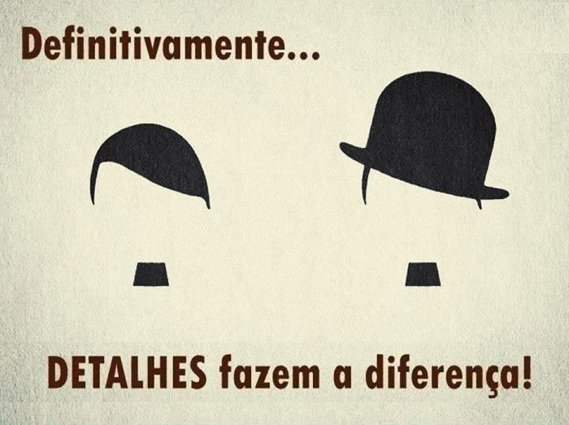
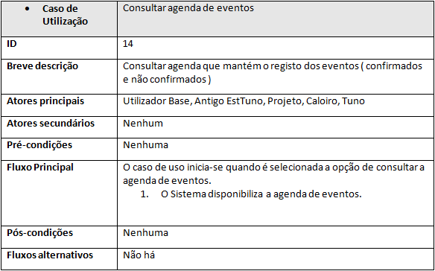
O Desenvolvimento dos Detalhes de Use Case
Notes:
O que são os detalhes de use case?
Que beneficios ganha a análise com o desenvolvimento dos detalhes?
Dificuldades encontradas.

Slide 9
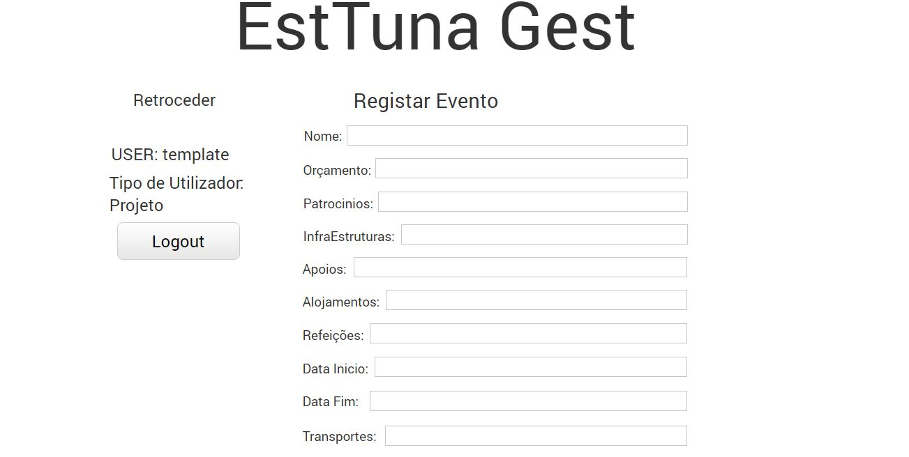
O Desenvolvimento dos MockUps
Tem como pressuposto ajudar na implementação do diagrama de classes.
As ações são use cases.
Notes:
O que são mockups?
Em que aspecto vão ajudar no desenvolvimento?
Ferramenta usada?

Slide 10
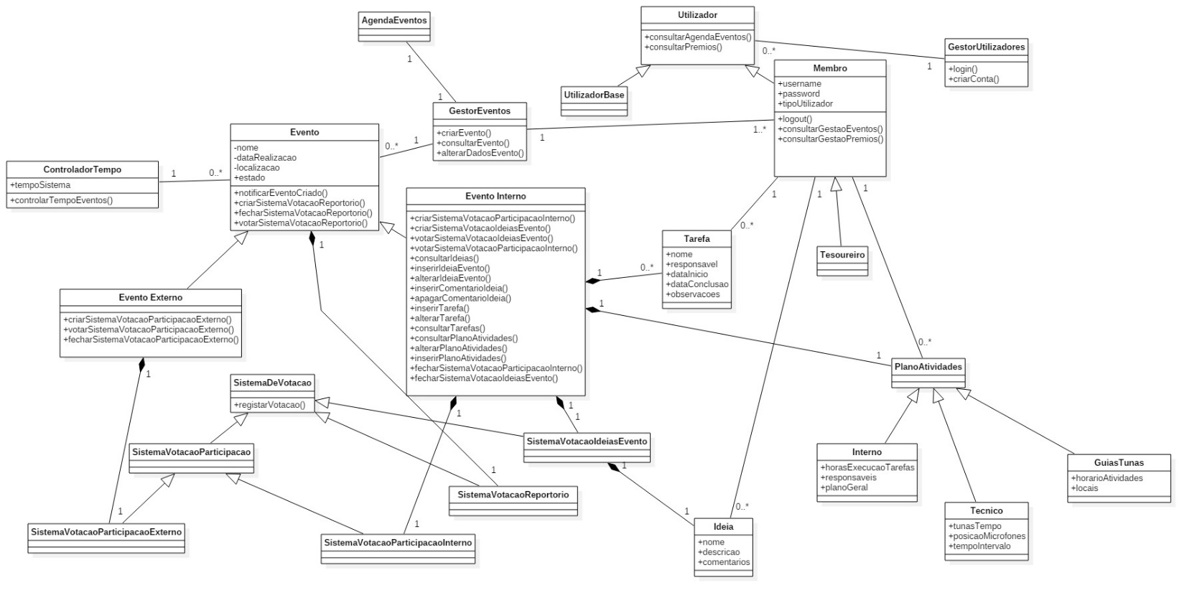
O Desenvolvimento do Diagrama de Classes inicial
Notes:
O que é um diagrama de classes?
Quais os beneficios de fazer um diagrama de classes?
Ferramenta usada.
O desenvolvimento.
Dificuldades encontradas?

Slide 11
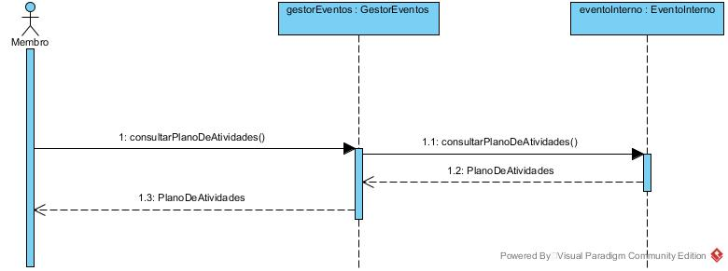
A Realização dos Use Cases
Notes:
Em que consiste?
Dificuldades encontradas.
Beneficios para uma futura implementação.

Slide 12
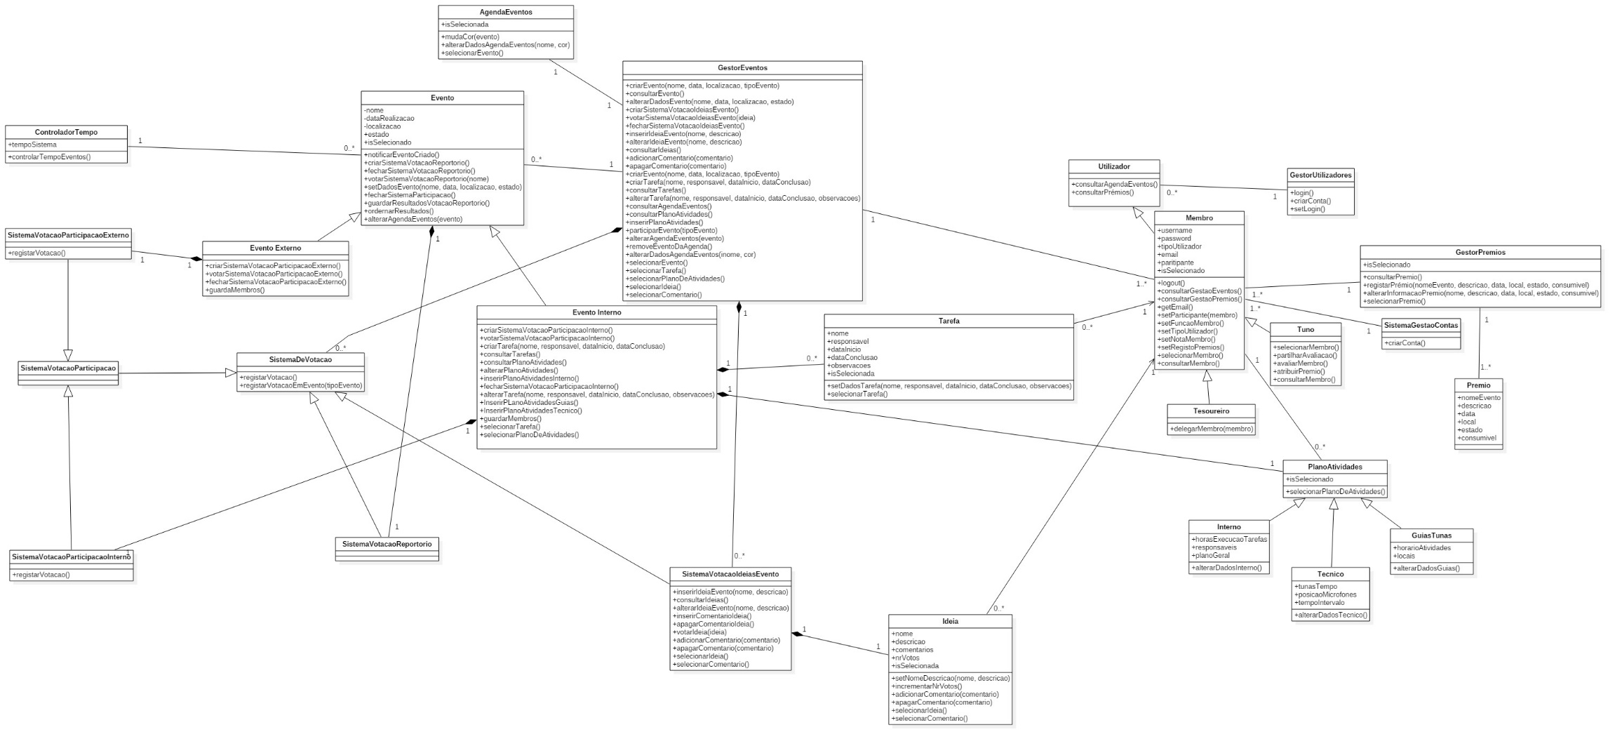
A Realização dos Use Cases

Slide 13
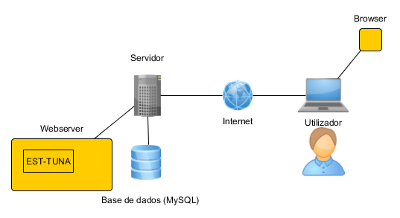
A Escolha da Arquitetura Geral
Arquitetura Geral:
A base dados seria desenvolvida em MySQL para assegurar a persistência dos dados.
O cliente seria desenvolvido em javascript, html, css.
O servidor seria desenvolvido em NodeJS.
Notes:
A escolha da arquitetura.
Influencias da arquitetura na implementação.

Slide 14

Conclusões Finais
Nada é alcançado sem muito trabalho e preserverança.
Nada é possível sem trabalho de equipa, seja por parte da equipa de analistas como também da parte do cliente que pretente obter o produto final.
Uma boa análise de sistema pode levar a uma boa implementação do sistema e evitar muitos problemas.
Uma boa análise conduz ao sucesso.

